Slide 1
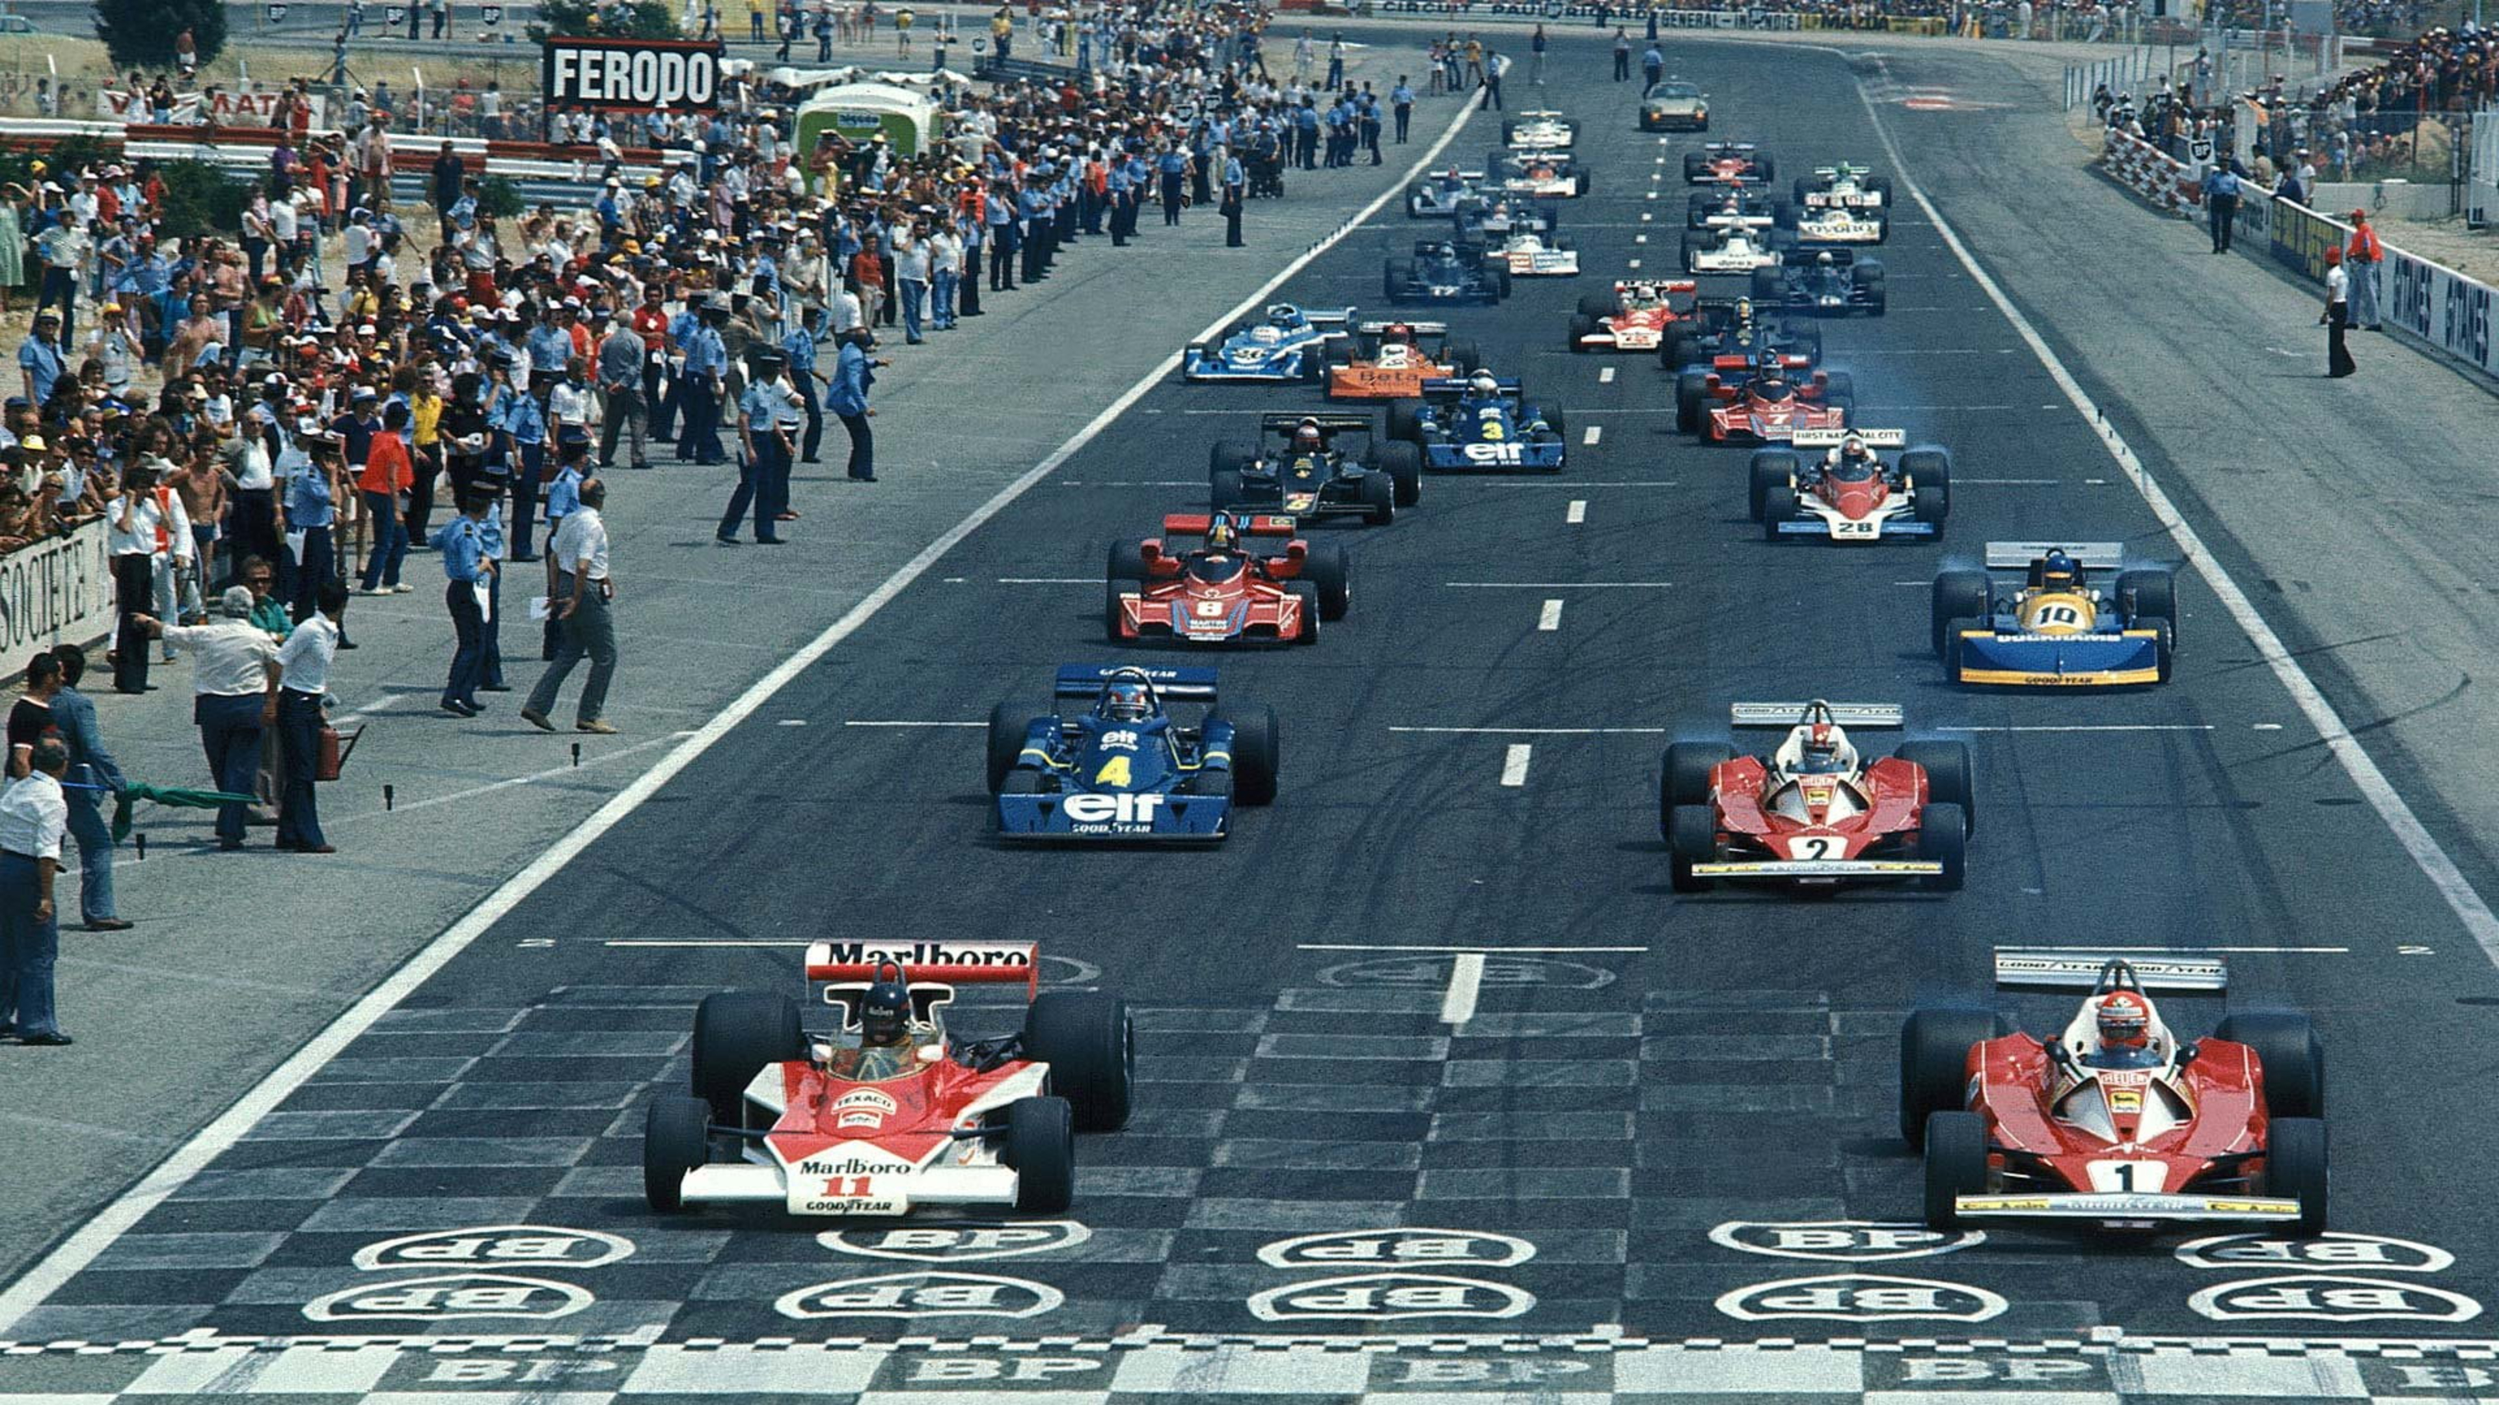

Slide 8

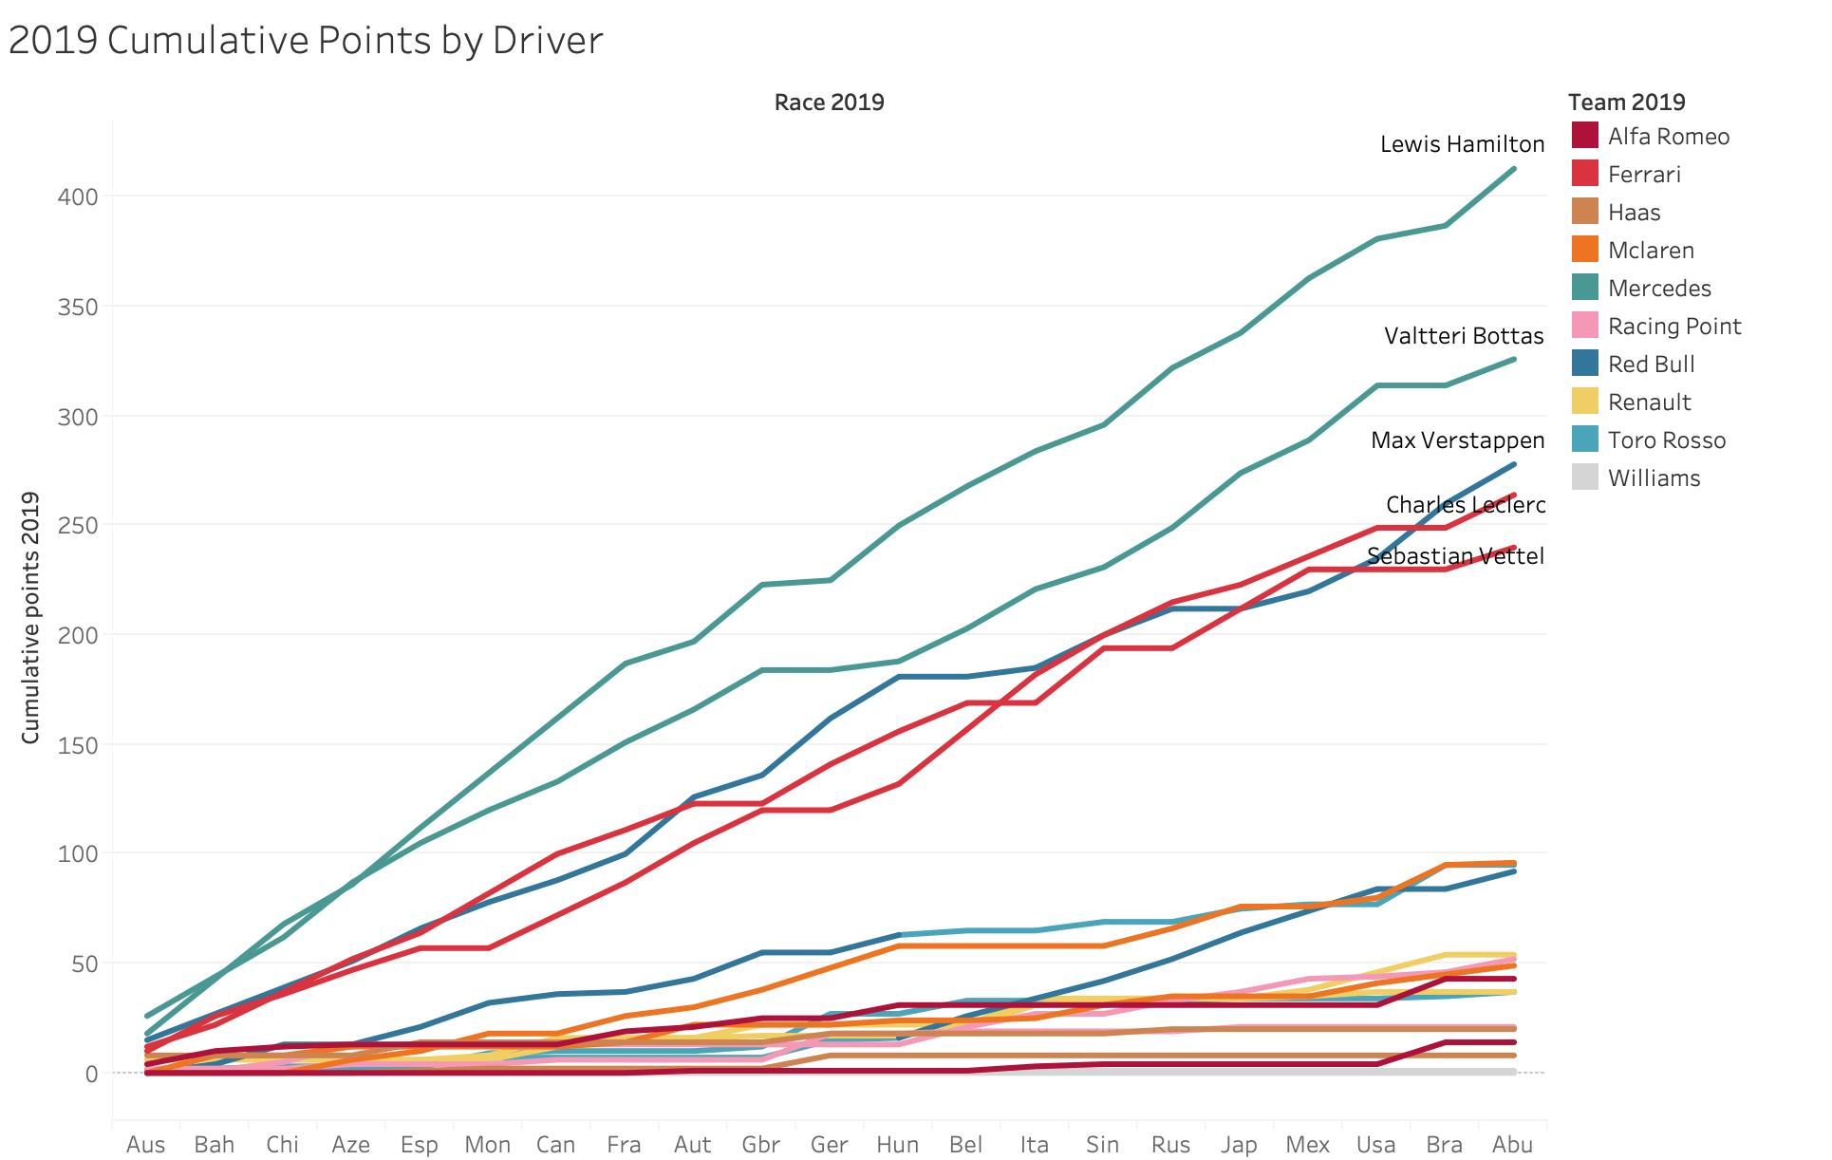

Híroldal
Statisztikák
https://f1statsandnews.com/
https://f1statsandnews.com/

Slide 9
Híroldal
Statisztikák

Slide 10
Statisztikák
Híroldal
Szezonközi hírek és információk
Technikai hírek
Közösségi fórum

Slide 11
Technológiai Stack
Felépítés
Működés
Statisztikák
Történelmi statisztikák
Egyszerűbb keresés AI segítségével
Híroldal
Szezonközi hírek és információk
Technikai hírek
Közösségi fórum

Slide 12





Technológiai Stack
Felépítés
Működés
HTML5
CSS3
JavaScript
NodeJS
MYSQL
Statisztikák
Történelmi statisztikák
Egyszerűbb keresés AI segítségével

Slide 13
Technológiai Stack
Felépítés
Működés
Localhost: 3000
HUB
Localhost: 3001
Statisztika
Localhost: 3002
Híroldal

Slide 14

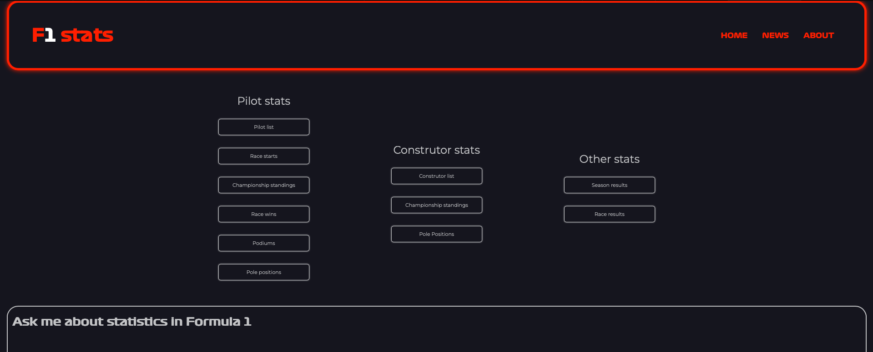
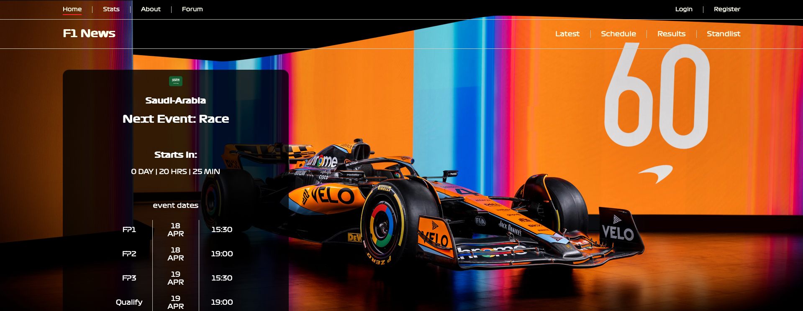
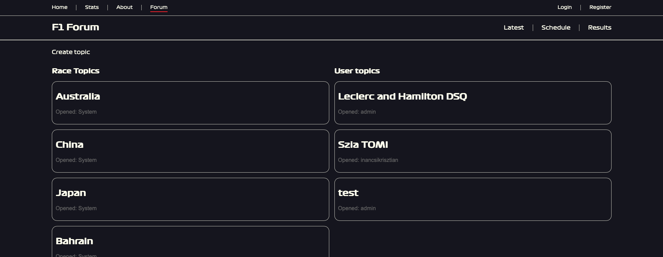
Fábián Tamás
Ináncsi Krisztián
HUB kliens
Statisztikai oldal
Webszerver
Technológiai Stack
Felépítés
Működés
HUB kliens elindul
Elindítja a többi klienst
Csatlakozás az adatbázisokhoz
API végpontok meghívása
JavaScript megjeleníti az adatokat

Slide 15
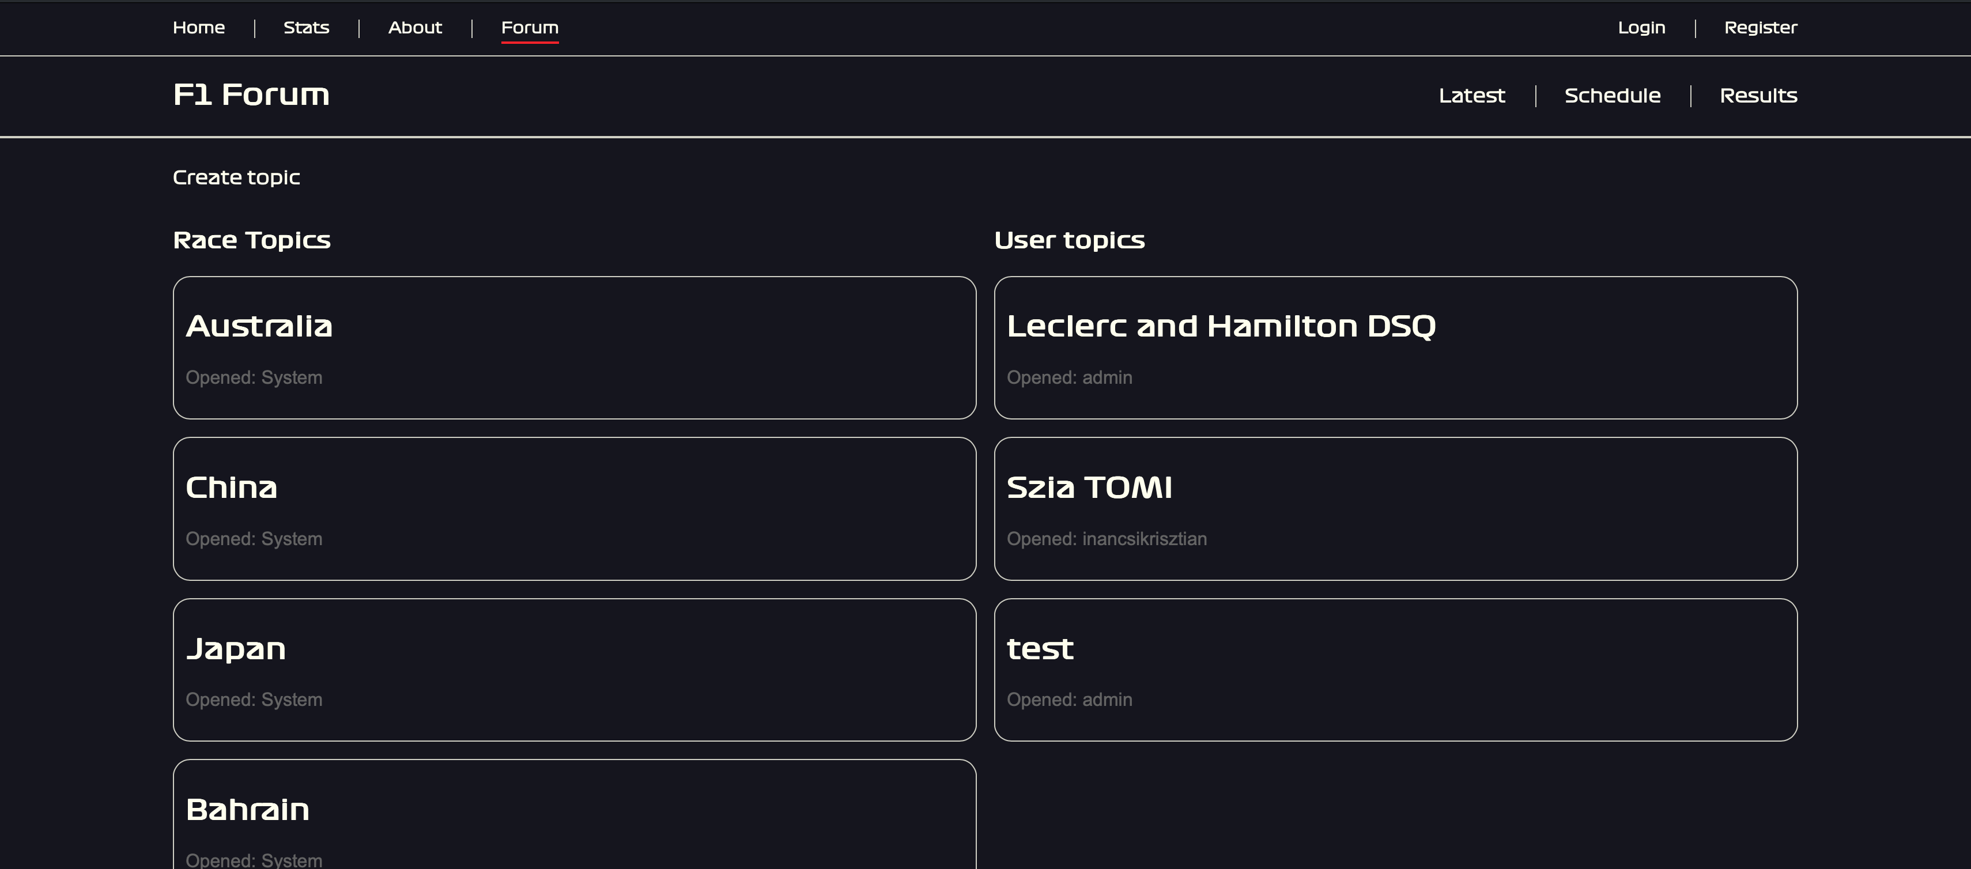
Fábián Tamás
Ináncsi Krisztián
HUB kliens
Statisztikai oldal
Webszerver
Technológiai Stack
Felépítés
Működés
HUB kliens elindul
Elindítja a többi klienst
Csatlakozás az adatbázisokhoz
API végpontok meghívása
JavaScript megjeleníti az adatokat

Slide 16
Fábián Tamás
Ináncsi Krisztián
Bartók Krisztián
HUB kliens
Híroldal funkciói
Statisztikai oldal
Fórum és bejelentlezés integrálása
Webszerver
Statisztikai & Híroldal stílusa

Slide 17
Ináncsi Krisztián
Bartók Krisztián
Híroldal funkciói
Adatbázisok
Fórum és bejelentlezés integrálása
Bejelentlezési metódus
Statisztikai & Híroldal stílusa
Fórum oldal

Slide 18
Köszönjük a figyelmet!
Források
Az oldal elérési útvonala
W3Schools
f1statsandnews.com
StackOwerfloow
Formula 1 hivatalos weboldala
Wikipedia

